Slide 1
ACMA + PTP + 10BASE-T1S

Slide 2
Agenda

Slide 3
Drei Hardware-Garantien

Slide 4
Hardware-Grundlagen
Was kommt jetzt:
Microchip's eigene Architektur-Diagramme aus den
Special-Features und LAN867x-PHY-Slide-Decks
Themen:
PTP-Standards & Use Cases im Microchip-Verständnis
IEEE-802.1AS-Support in beiden Chip-Familien
ACMA-Block-Aufbau und Konfigurations-Beispiel
Pattern-Matcher und RX-Timestamp-Pfad
Two-Step gPTP-Frame-Sequenz auf LAN8670/1/2
Wie ACMA, PTP und TSU im LAN86xx implementiert sind

Slide 5

PTP Use Cases & Standards (Microchip Übersicht)
Quelle: Microchip LAN867x PHY Deck
Use Cases für Zeit-Synchronisation:
Sensor-Daten brauchen Timestamping für Fusion
Motor- und Bremsensteuerung: Maschinen-Sync
Audio / Beleuchtung: synchrone Wiedergabe
Standards:
IEEE 1588 (PTPv2) — fundamentales Protokoll
IEEE 802.1AS (gPTP) — TSN-Profil
Strenge Anforderungen für TSN-Anwendungen

Slide 6
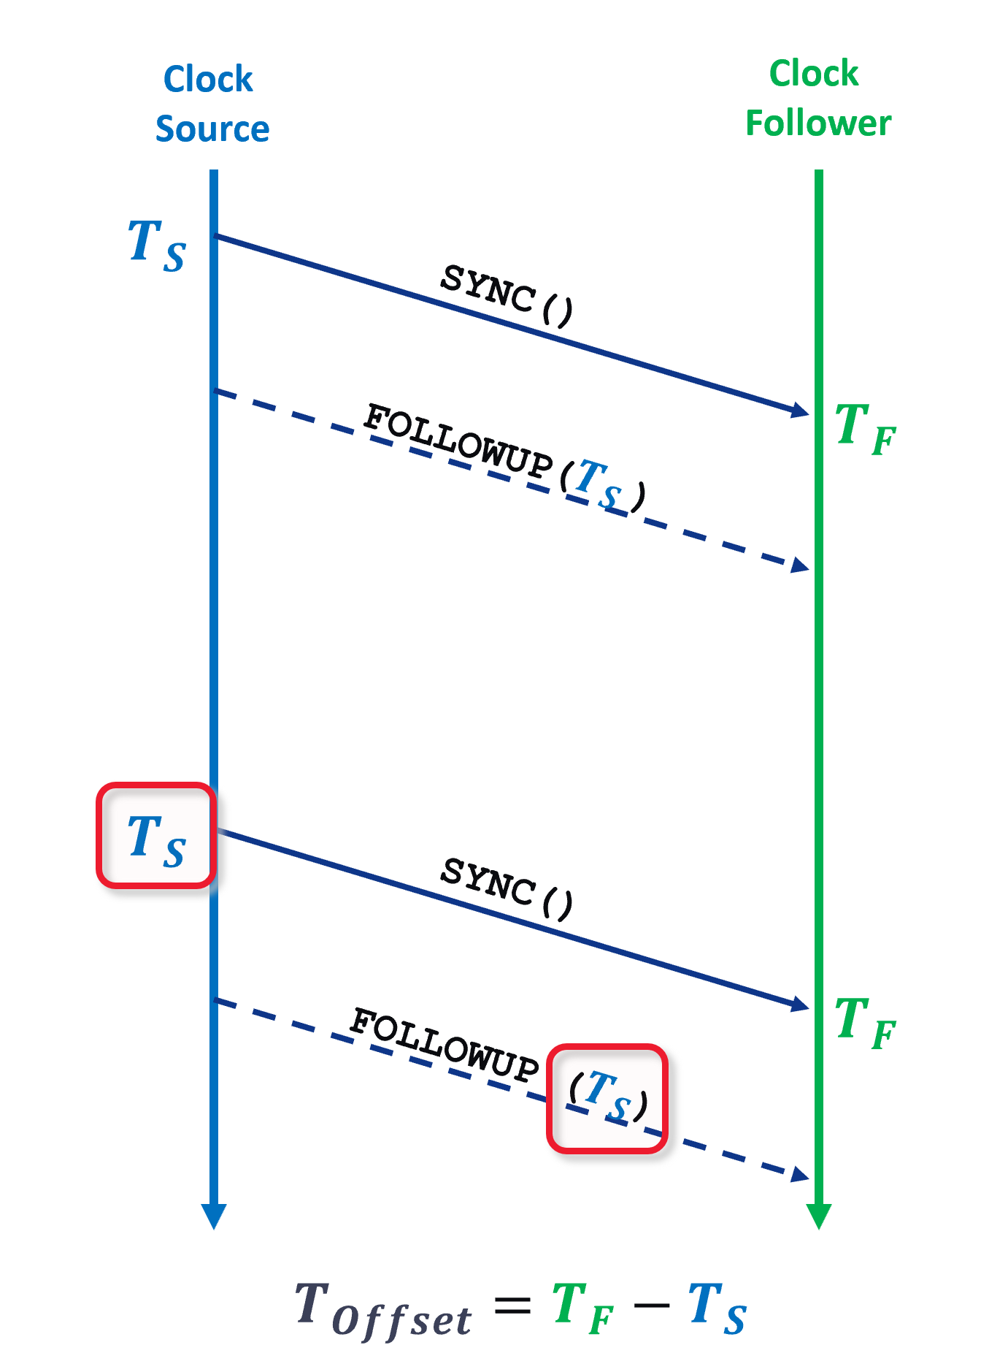
IEEE 802.1AS Support — LAN8670/1/2 und LAN8650/1
Quelle: Microchip LAN867x PHY Deck
Beide Familien unterstützen IEEE 802.1AS:
LAN8670/1/2 — separate PHY
LAN8650/1 — integrierter MAC-PHY
Identische TSU-Hardware:
94-bit Wall Clock (48s + 30ns + 16 sub-ns)
Pattern Matcher am End-of-SFD
4× Event Capture / Generator + 1PPS
Unterschied nur in der Architektur:
MAC integriert (LAN8650/1)
MAC im SoC (LAN8670/1/2)

Slide 7
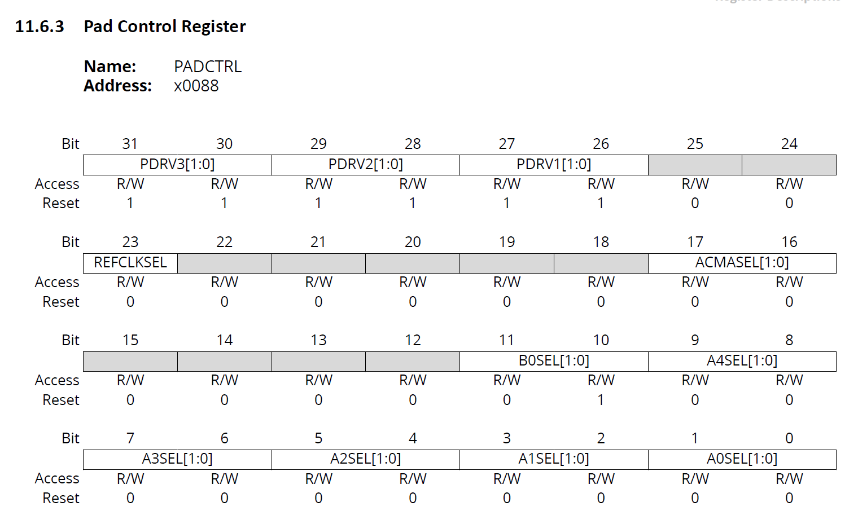
LAN8650/1 ACMA — Block-Diagramm
Quelle: Microchip Special-Features Deck
ACMA = Application Controlled Media Access
Externe Source-Optionen:
GPIO-Pin DIO2
Interne Source-Option:
Event Generator 0 (EG0)
Wall-Clock-getrieben → PTP-synchron
Funktion:
ACMA-Signal gated den MAC-TXEN direkt
HIGH = senden erlaubt, LOW = gesperrt
Aktivierung:
ACMAEN-Bit in ACMACTL-Register
Polarität: ACMAPOL-Bit

Slide 8
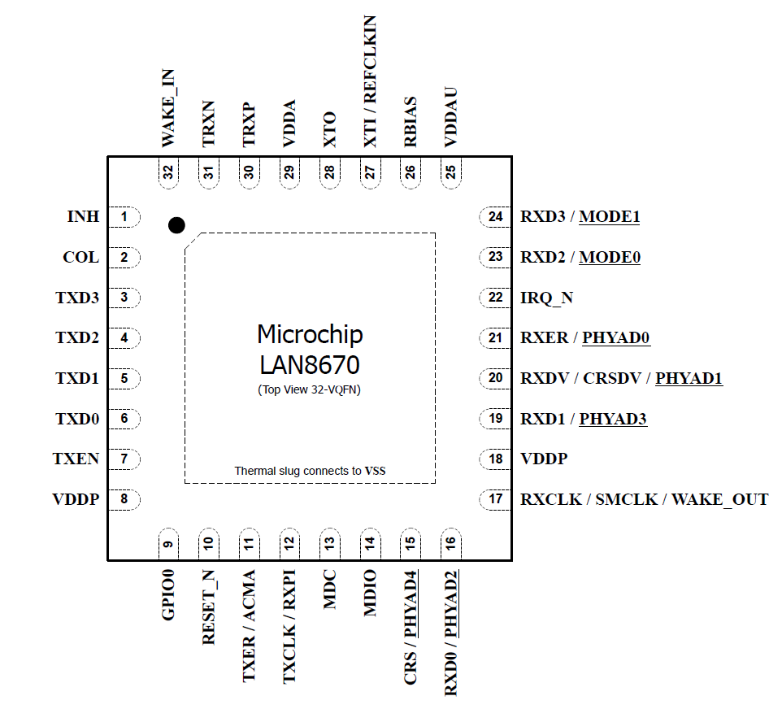
ACMA-Konfigurations-Beispiel (LAN8670/1/2)
Quelle: Microchip LAN867x PHY Deck
Verfügbare Pins auf LAN8670 in RMII-Mode
Pin-Configuration definiert ACMA-Quelle:
Externer GPIO oder interner EG0
Software konfiguriert ACMA nach Reset:
ACMAEN = 1 in ACMACTL
ACMAPOL = 1 in PINCTRL
Source-Selektion in Pad-Control
Application monitort den Bus:
Detektion von Slot-Verletzungen
Fehler-Reaktions-Logik in Software
Custom Scheduled Access für TDMA

Slide 9
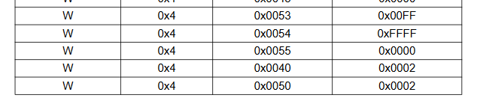
LAN8650/1 RX-Timestamp-Konfiguration
Quelle: Microchip Special-Features Deck
Pattern Matcher triggert Timestamp:
Frame-Pattern wird verglichen
Trigger am End-of-SFD
Register-Sequenz:
Erste 3 Writes: Pattern-Match-Konfig
Letzter Write: Trigger-Signal aktivieren
Standard-Konfiguration:
Trifft auf alle PTP-Frames
Über FTSE-Bit in OA_CONFIG0
Timestamp-Punkt nach Elastic Buffer:
→ unabhängig von PLCA-Slot-Wartezeit
→ deterministisch trotz Bus-Last

Slide 10
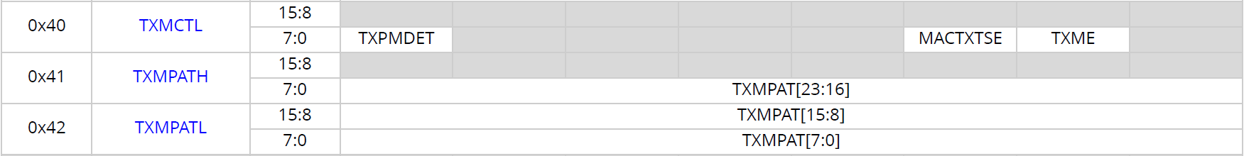
IEEE 802.1AS — Clock-Sync-Config LAN8670/1/2
Quelle: Microchip Special-Features Deck
Two-Step-Approach (IEEE-Standard):
Sync-Frame ohne Timestamp
Follow_up trägt den Sync-Timestamp
Vorteil Two-Step:
Präzises Hardware-Latching
Kein Echtzeit-Druck auf Software
Konfiguration analog LAN8650/1:
Aber über SMI/MDIO statt SPI
TSU-Block ist eigenständig (kein MAC)
Cross-Familie identisches Protokoll:
Software-API kann unabhängig sein

Slide 11
Industrielle Steuerung
Motion Control · Multi-Achs-Sampling · I/O Triggering
Industrielle Anwendungen brauchen:
Sub-Millisekunden-Latenz für Steuerschleifen
Synchron-Sampling über N verteilte Achsen
Garantierte Reaktion innerhalb fixer Deadline
Konkurrenz-Technologien:
EtherCAT, PROFINET-IRT, Sercos III auf 100 Mbit/s
ACMA + T1S = Low-Cost-Alternative für 10 Mbit/s
Wirtschafts-Argument:
T1S-Verkabelung ist deutlich günstiger
Für mittlere Bandbreite-Anforderungen ausreichend

Slide 12
Verteilte SPS / Motion Control

Slide 13
Synchrones Multi-Achs-Sampling

Slide 14
Coordinated I/O Triggering

Slide 15
Sensor-Cluster und Datenerfassung
ADC-Arrays · Beamforming · LiDAR-Cluster
Sensor-Cluster nutzen drei ACMA-Eigenschaften:
Synchrones Sampling über alle Kanäle (PTP-getrieben)
Garantierte Sende-Slots pro Sensor (kein Verlust)
Konstanter Phasen-Bezug zwischen Kanälen
Typische Konfiguration:
1 Master-Knoten als Daten-Aggregator
N = 4 bis 8 Sensor-Knoten am gleichen Bus
Sample-Raten von 1 kHz bis ~16 kHz typisch

Slide 16
Verteilte ADC-Arrays

Slide 17
Akustische Sensor-Arrays / Beamforming

Slide 18
LiDAR / ToF-Sensor-Cluster

Slide 19
Audio / Video / Multimedia
Distributed Audio · Synchronized Lighting
Multimedia-Anwendungen brauchen:
Phasen-konstante Wiedergabe / Aufnahme
Niedrige End-to-End-Latenz unter ~10 ms
Skalierbarkeit auf viele räumlich verteilte Endpunkte
Konkurrenz-Standards:
AVB / IEEE 802.1BA auf 100 Mbit/s — etabliert
TSN auf 1 Gbit/s+ — Premium-Markt
ACMA + T1S = Low-Cost-Alternative für Sub-Premium

Slide 20
Distributed Audio (AVB-Light)

Slide 21
Synchronized Lighting

Slide 22
Automotive
Sensor-Backbone · ADAS-Sync · In-Vehicle-Network
Automotive ist Microchip's primärer Markt für ACMA + T1S:
AEC-Q100 + ISO-26262 Qualifikation aller LAN86xx
Marketing-Push fokussiert auf Fahrzeug-Sensorik
Anforderungen:
Lange Lifecycle-Zeit (15+ Jahre Lieferbarkeit)
Funktional-sichere Designs (ASIL-B / ASIL-D)
Hohe Temperatur-Resistenz (-40 bis +125 °C)
Verkabelungs-Reduktion → Gewicht / Kosten
Konkurrenz: CAN-FD (1-8 Mbit/s) und LIN (max 20 Kbit/s)

Slide 23
Sensor-Backbone

Slide 24
ADAS-Sensor-Synchronisation

Slide 25
In-Vehicle-Network-Management

Slide 26
Avionik und Sicherheit
Redundante Bus-Systeme · Verteilte Fehlertoleranz
Sicherheits-kritische Anwendungen verlangen:
Deterministisches Verhalten unter ALLEN Bedingungen
Fehler-Detektion innerhalb fixer Reaktionszeit
Redundanz auf Bus- und Knoten-Ebene
Zertifizierbarkeit (ISO 26262, ARP4761, IEC 61508)
Microchip Safety-Package:
FMEDA-Daten für Failure-Rate-Berechnung
Functional Safety Manual mit ASIL-D-Eignung
Built-in BIST und ECC-Mechanismen

Slide 27
Redundante Steuerungs-Bus-Systeme

Slide 28
Verteilte Fehlertoleranz (N+1-Redundanz)

Slide 29
Test- und Mess-Anwendungen
Synchrone Mess-Knoten · HIL-Testbeds
Test- und Mess-Aufbauten brauchen:
Reproduzierbare Trigger-Sequenzen
Synchron-Sampling über N Mess-Punkte
Deterministische Test-Ausführung über Stunden / Tage
Vorteil gegenüber Trigger-Bus-Verkabelung:
Eine T1S-Leitung statt Stern-Trigger-Bus
Bidirektionale Daten + Trigger im selben Medium
Skalierbar von 2 auf 50 Knoten ohne Re-Verkabelung

Slide 30
Synchrone Mess-Knoten

Slide 31
Hardware-in-the-Loop (HIL) Testbeds

Slide 32
Spezielle Anwendungsfälle
IIoT-Mesh · Smart-Building · Smart-Grid
Anwendungs-Klassen mit niedrigen Bandbreiten,
aber hoher Knoten-Anzahl und/oder PoDL-Bedarf:
Industrial IoT (IIoT) Sensor-Mesh
Smart-Building / Gebäude-Automatisierung
Smart-Grid-Edge / Power-Monitoring
Gemeinsame Eigenschaften:
Bis zu 50 Knoten / 50 m mit AN60001829-Erweiterung
PoDL-Speisung möglich (Strom + Daten in einer Leitung)
Determinismus für sicherheits-relevante Funktionen wichtig

Slide 33
Backbone für IIoT-Sensor-Mesh

Slide 34
Smart-Building / Gebäude-Automatisierung

Slide 35
Energiemanagement / Smart-Grid-Edge

Slide 36
Anwendungs-Übersicht — kompakte Tabelle

Slide 37
Was ACMA + T1S nicht kann — die Grenzen

Slide 38
Microchip's Markt-Strategie

Slide 39
Zusammenfassung & nächste Schritte

Slide 40
Vielen Dank — Fragen & Diskussion

